Slide 1
Sítios Web
1A. Introdução aos sítios Web

Slide 2
Objetivos de aprendizagem
Pré-requisito para o estudante: Recomenda-se a aquisição de conhecimentos básicos de marketing.
O objetivo é sensibilizar e fornecer o contexto
  sobre o papel dos sítios Web no marketing digital
O aluno aprenderá
  os aspectos fundamentais de um sítio Web que contribuem para a presença em linha de uma empresa (por exemplo, conversão, experiência do utilizador)
  Aprender os princípios básicos e as considerações a ter em conta na criação de um sítio Web

Slide 3
Tópicos
Porque é que todas as empresas precisam de um sítio Web?
O panorama geral
Como é que os sítios Web podem apoiar diferentes objetivos comerciais?
Melhores práticas para um bom sítio Web
Como configurar o seu sítio Web

Slide 4
Porque é que todas as empresas precisam de um website?
O sítio Web é a chave para uma estratégia de marketing digital bem sucedida
  Todos os outros elementos de marketing digital direcionam os utilizadores para o sítio Web
Sítio Web:
  apoia a marca e aumenta a confiança
  permite visibilidade orgânica nos resultados de pesquisa
  apresenta os seus produtos e serviços
  ajuda a gerar contactos e a estimular os clientes existentes
  fornece conteúdo e valor
  apoia a comunicação com os clientes
  ajuda nas vendas
Notes:
O sítio Web desempenha um papel fundamental numa estratégia de marketing digital bem sucedida.
Todos os outros elementos de marketing digital têm como objetivo gerar tráfego e direcionar os utilizadores para o sítio Web.
O seu sítio Web funciona como um núcleo central da sua marca, representando a sua identidade e os seus valores.
Proporciona uma presença em linha profissional e fiável para a sua empresa.
Um sítio Web bem otimizado aumenta as hipóteses de obter uma classificação mais elevada nos resultados dos motores de procura.
Isto ajuda os potenciais clientes a encontrarem a sua empresa de forma orgânica e conduz o tráfego orgânico para o seu sítio.
O seu sítio Web funciona como uma montra virtual, permitindo-lhe apresentar as suas ofertas a um público global.
Pode fornecer informações detalhadas, imagens e vídeos sobre os seus produtos e serviços.
Ao incorporar formulários de geração de leads e botões de chamada para ação, o seu sítio Web torna-se uma ferramenta poderosa para captar leads.
Além disso, pode utilizar o marketing por correio eletrónico e os conteúdos personalizados para estimular e envolver os clientes existentes
O seu sítio Web é uma plataforma ideal para publicar conteúdos valiosos, tais como publicações em blogues, artigos e recursos.
Ao partilhar conteúdos informativos e relevantes, está a estabelecer autoridade e a criar credibilidade no seu sector.
O seu sítio Web oferece canais de comunicação, como formulários de contacto, chat ao vivo ou portais de apoio ao cliente.
Os clientes podem contactar-nos com perguntas, comentários ou pedidos de apoio, promovendo melhores relações com os clientes.
Através do seu sítio Web, pode apresentar testemunhos, estudos de casos e histórias de sucesso para influenciar potenciais clientes.
É uma oportunidade para destacar ofertas especiais, promoções ou descontos para incentivar as conversões.
Lembre-se, um sítio Web bem concebido e de fácil utilização é essencial para uma estratégia de marketing digital eficaz. Serve de base para a sua presença em linha e ajuda-o a atingir os seus objetivos comerciais.

Slide 5
O panorama geral
Notes:
Saiba mais no Módulo 1. (Introdução ao marketing digital, parte 1. Contexto do marketing digital)!
Do ponto de vista de um sítio Web, o panorama geral do marketing digital envolve maximizar a sua presença online, aumentar o tráfego e atingir objetivos específicos.
Eis alguns aspectos fundamentais a considerar:
Visibilidade online: O principal objetivo do sítio Web é ser facilmente descoberto pelo público-alvo. Isto implica a implementação de estratégias eficazes de otimização dos motores de procura (SEO) para melhorar as classificações orgânicas nos resultados dos motores de procura. Inclui também a utilização de campanhas publicitárias pagas, como o marketing para motores de procura (SEM) ou anúncios de visualização, para aumentar a visibilidade em plataformas relevantes.
Experiência do utilizador: Um sítio Web tem de proporcionar uma experiência de utilizador perfeita e cativante para atrair e reter visitantes. Isto inclui garantir tempos de carregamento rápidos, capacidade de resposta móvel, navegação intuitiva e um design visualmente apelativo. Ao otimizar a experiência do utilizador, o sítio Web pode incentivar os visitantes a explorar mais, a passar mais tempo no sítio e, por fim, a realizar as acções desejadas.
Estratégia de conteúdos: O conteúdo desempenha um papel crucial no marketing digital. O sítio Web deve ter uma estratégia de conteúdos bem definida que se alinhe com as necessidades e interesses do público-alvo. Ao criar conteúdos valiosos e relevantes, como publicações em blogues, artigos, vídeos ou infográficos, o sítio Web pode atrair e envolver os visitantes, estabelecer uma autoridade no sector e incentivar a partilha social e os backlinks.
Otimização da conversão: O website deve ser otimizado para conversões, o que significa orientar os visitantes para acções específicas que se alinham com os objetivos da empresa. Isso pode incluir a assinatura de um boletim informativo, a realização de uma compra, o preenchimento de um formulário ou a solicitação de uma cotação. Ao implementar frases de chamariz persuasivas (CTAs), páginas de destino claras e atraentes e processos de conversão simplificados, o site pode maximizar suas taxas de conversão.
Análise e medição: Para compreender a eficácia do sítio Web e dos seus esforços de marketing digital, é crucial analisar e medir as principais métricas. Isto inclui monitorizar o tráfego do sítio Web, o comportamento dos utilizadores, as taxas de conversão e outros dados relevantes. Ao utilizar ferramentas de análise da Web, como o Google Analytics, o sítio Web pode obter informações sobre a demografia, os interesses e as interacções dos visitantes, o que pode servir de base para futuras estratégias e otimizações de marketing.
Melhoria contínua: O panorama do marketing digital está em constante evolução e é essencial manter-se atualizado e adaptar-se às novas tendências e tecnologias. A monitorização e a otimização regulares do desempenho do sítio Web, a experimentação de diferentes estratégias e a implementação de feedback e de informações sobre os utilizadores podem conduzir a uma melhoria contínua e a melhores resultados ao longo do tempo.

Slide 6
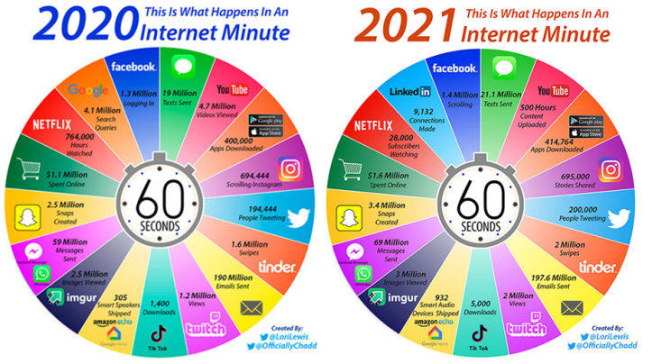
Fonte: https://ediscoverytoday.com/2021/04/16/here-is-your-2021-internet-minute-infographic-ediscovery-trends/
Notes:
O gráfico ilustra o que acontece na Internet num minuto típico em 2020 e em 2021. Há muita atividade nas redes sociais a cada minuto. Note-se que as pessoas não vão parar ao seu sítio Web por acaso.

Slide 7
Direcione o debate dos sítios das redes sociais para o seu sítio Web...
...porque aí tem a sua atenção a 100%
Redes sociais
Sosiaalinen media
Omat kotisivut
O seu sítio Web
Notes:
Tem de envolver o seu público nas redes sociais para o atrair para o seu sítio Web. Saiba mais no Módulo 3. (Marketing de conteúdos e redes sociais, parte 4. Redes sociais)!
Em poucas palavras: As plataformas de redes sociais têm milhares de milhões de utilizadores activos, proporcionando um vasto público potencial para as empresas visarem e atraírem para os seus sítios Web. As redes sociais permitem que as empresas partilhem conteúdos interessantes, como publicações em blogues, vídeos e infográficos, que podem gerar tráfego para os seus sítios Web. Ao fornecerem conteúdos valiosos e partilháveis, as empresas podem atrair a atenção dos utilizadores e incentivá-los a visitar o seu sítio Web para obterem mais informações ou efectuarem uma compra. De um modo geral, as redes sociais são um canal valioso para conduzir tráfego direcionado para um sítio Web, tirando partido da sua extensa base de utilizadores, oportunidades de conteúdo envolvente, ligações directas, prova social e capacidades de remarketing para aumentar as conversões.

Slide 8






A função do seu website é fazer com que tudo isto aconteça
Recomendar
Atrair
Interesse
Visitar
Comprar
Notes:
Este diapositivo mostra as várias ferramentas utilizadas em cada fase do processo de inbound marketing. Saiba mais no Módulo 3. (Marketing de conteúdos e redes sociais, parte 1. Marketing de conteúdos - Definição e estratégia)! O processo de inbound marketing é uma abordagem centrada no cliente que se concentra em atrair, envolver e encantar potenciais clientes através de conteúdos e experiências valiosos. Envolve várias fases que orientam os potenciais clientes desde a consciencialização inicial de um problema ou necessidade até se tornarem clientes fiéis e promotores de uma marca.
As principais fases do processo de inbound marketing são as seguintes
Atrair: O primeiro passo é atrair a atenção do público-alvo. Isto é feito através da criação e promoção de conteúdos relevantes e valiosos através de vários canais, como publicações em blogues, redes sociais, otimização de motores de procura (SEO) e publicidade paga. O objetivo é atrair tráfego qualificado para o sítio Web ou para as páginas de destino.
Visitar/Converter: Uma vez atraída a audiência, o passo seguinte é convertê-la em clientes potenciais, recolhendo as suas informações de contacto. Normalmente, isto é feito através de ímanes de contactos, como livros electrónicos, documentos técnicos, webinars ou conteúdos fechados. Ao fornecer conteúdos valiosos em troca das suas informações, as empresas podem começar a criar uma relação com os contactos.
Interesse/Nutrição: Depois de captar leads, o foco passa a ser nutri-los através de uma comunicação direcionada e personalizada. Isto é feito através de marketing por e-mail, automação de marketing e outras tácticas que fornecem conteúdo relevante com base nos interesses e necessidades dos clientes potenciais. O objetivo é criar confiança, educar e guiar os clientes potenciais através do percurso do comprador.
Comprar/Fechar: Depois de os contactos serem alimentados e qualificados, o passo seguinte é convertê-los em clientes. Isto é conseguido através da apresentação de ofertas personalizadas, informações sobre o produto e incentivos que os encorajem a efetuar uma compra. As equipas de vendas também podem desempenhar um papel no fecho dos negócios, através da comunicação direta e da resposta a necessidades ou objecções específicas.
Recomendar/Deliciar: O processo de inbound marketing não termina com a venda. Estende-se à fase pós-compra, em que a tónica é colocada em proporcionar uma experiência e um apoio excepcionais ao cliente. Ao fornecer valor, responder às preocupações dos clientes e promover a sua satisfação, as empresas podem transformar os clientes em defensores da marca, que provavelmente promoverão o produto ou serviço a outros.

Slide 9
Objetivos empresariais

Slide 10
Objetivos empresarias comuns relativos a websites
Aumentar a visibilidade em linha
Gerar contactos
Impulsionar conversões
Aumentar o conhecimento da marca
Prestar apoio ao cliente
Estabelecer uma liderança inovadora
Melhorar o envolvimento do cliente
Melhorar a experiência do utilizador
Apoio às vendas e ao comércio eletrónico
Recolha de feedback e informações dos clientes
Notes:
Quando se trata de sítios Web, existem vários objetivos comerciais que as organizações podem ter. Alguns objetivos comerciais comuns relativos a sítios Web incluem:
Aumentar a visibilidade em linha: Um dos principais objetivos é melhorar a visibilidade do sítio Web nos resultados dos motores de procura, aumentar o tráfego orgânico e atrair mais visitantes para o sítio.
Gerar contactos: Os sítios Web podem ser concebidos para captar informações dos utilizadores através de formulários de geração de contactos, permitindo às empresas criar uma base de dados de potenciais clientes e potenciais clientes.
Impulsionar conversões: O objetivo pode ser incentivar os visitantes a realizar acções específicas no sítio Web, como fazer uma compra, subscrever uma newsletter ou solicitar um orçamento.
Aumentar o conhecimento da marca: Os sítios Web podem servir de plataforma para mostrar a identidade, os valores e as ofertas da marca, ajudando a criar consciência e reconhecimento entre o público-alvo.
Prestar apoio ao cliente: Os sítios Web podem oferecer opções de autosserviço, perguntas frequentes, bases de dados de conhecimento ou funcionalidades de conversação em direto para ajudar os clientes com perguntas, pedidos de apoio e resolução de problemas.
Estabelecer uma liderança inovadora: A publicação de conteúdos de alta qualidade, como publicações em blogues, artigos ou documentos técnicos, pode posicionar a empresa como especialista do sector e líder de opinião, aumentando a credibilidade e a reputação.
Melhorar o envolvimento do cliente: Os sítios Web podem ser concebidos para incentivar a interação dos visitantes através de comentários, partilha social ou conteúdos gerados pelo utilizador, promovendo a participação e criando uma comunidade.
Melhorar a experiência do utilizador: Um dos principais objetivos pode ser proporcionar uma experiência de utilização simples e convivial, garantindo uma navegação fácil, tempos de carregamento rápidos, capacidade de resposta móvel e acessibilidade para todos os utilizadores.
Apoiar as vendas e o comércio eletrónico: Os sítios Web podem funcionar como lojas em linha, fornecendo catálogos de produtos, opções de pagamento seguro e capacidades de processamento de encomendas para facilitar as transacções de venda.
Recolher feedback e informações dos clientes: Os sítios Web podem incluir inquéritos, formulários de feedback ou ferramentas de escuta social para recolher feedback valioso dos clientes e informações para melhorar os produtos, serviços e a satisfação geral dos clientes.
Estes objetivos podem variar consoante a indústria, o público-alvo e os objetivos comerciais específicos. É importante alinhar os objetivos do sítio Web com os objetivos empresariais gerais e acompanhar e analisar regularmente as métricas do sítio Web para medir o sucesso e fazer os ajustes necessários.

Slide 11
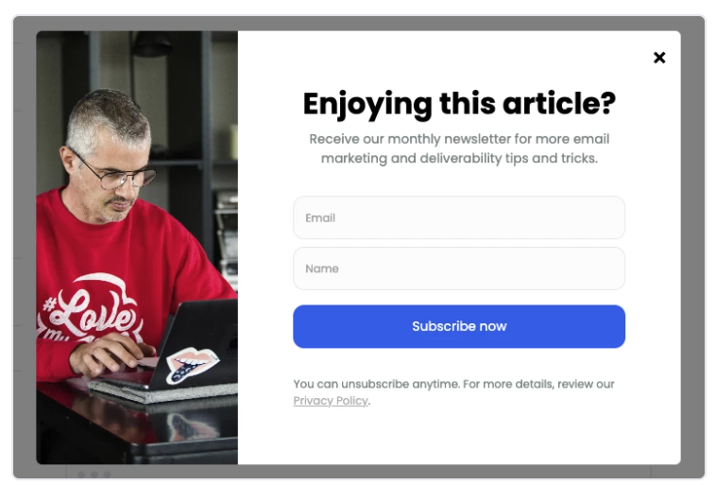
Exemplos de objetivos no website
Gerar contactos:
Fonte e mais informações:
https://www.mailerlite.com/blog/inspiring-examples-of-email-pop-ups-and-why-they-work?
Notes:
Eis um exemplo de como as empresas podem gerar contactos com popups.
Um popup é um elemento da interface gráfica do utilizador que aparece no topo da página Web ou da janela da aplicação atual. Normalmente, apresenta informações adicionais, mensagens ou avisos ao utilizador. Os popups podem ser acionados por vários eventos, como clicar num botão, submeter um formulário ou navegar para uma página específica. Eles

Slide 12
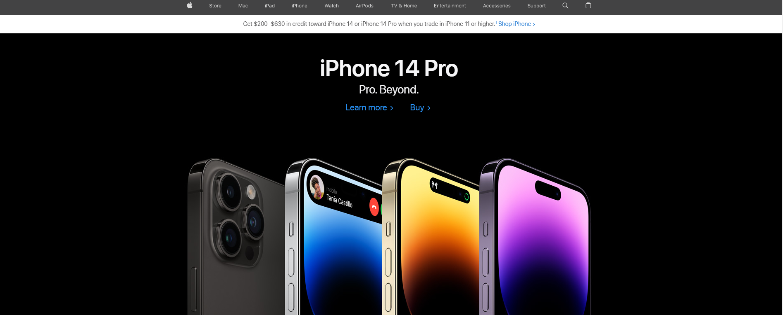
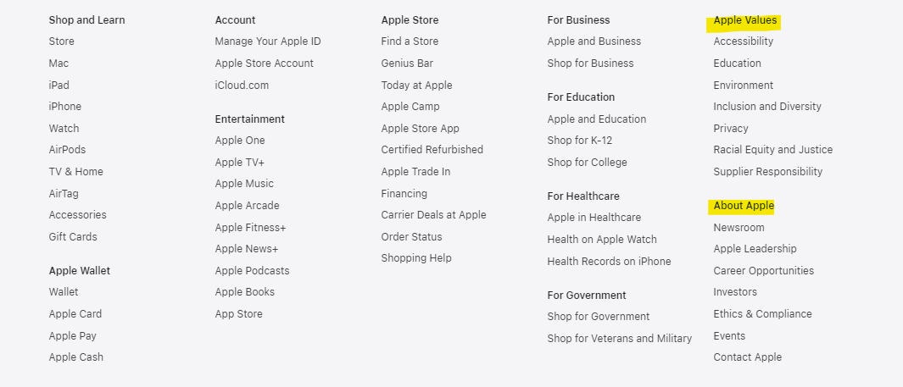
Exemplos de objetivos no website
Aumentar o conhecimento da marca:
https://www.apple.com/
Notes:
A Apple é sempre um bom exemplo de um trabalho de marca requintado e sistemático. Os elementos visuais do seu sítio Web estão em consonância com a sua outra presença de marketing. Têm também muita informação sobre a marca (por exemplo, valores) no rodapé do sítio Web

Slide 13
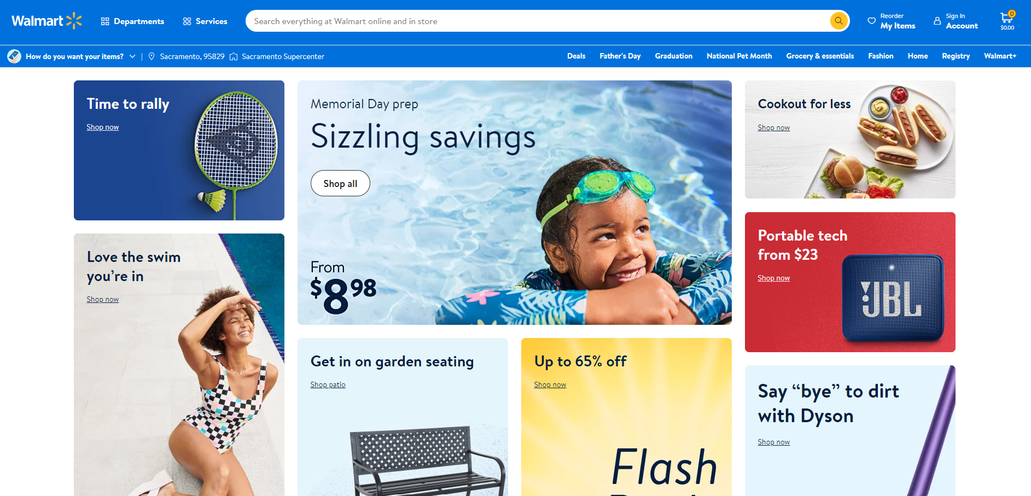
Exemplos de objetivos no website
Apoio às vendas (comércio eletrónico):
https://www.walmart.com/
Notes:
A Walmart é uma empresa multinacional de retalho que inicialmente operava lojas físicas. Começou como uma cadeia de retalho tradicional, oferecendo uma vasta gama de produtos nas suas lojas físicas. No entanto, com o surgimento do comércio eletrónico e a crescente popularidade das compras em linha, a Walmart reconheceu a necessidade de estabelecer uma presença digital. Ao longo dos anos, a Walmart fez investimentos significativos nas suas capacidades de comércio eletrónico e lançou a sua plataforma online, Walmart.com. Atualmente, a Walmart opera lojas físicas e uma plataforma de comércio eletrónico robusta, permitindo aos clientes fazer compras online e receber os artigos à sua porta.

Slide 14
Exemplos de objetivos no website
Mais exemplos?
Notes:
Encontre mais exemplos do seu próprio país de como as empresas utilizam o seu sítio Web para apoiar os objetivos comerciais.

Slide 15
Melhores práticas para um bom sítio Web
Notes:
As melhores práticas do sítio Web devem ser adaptadas ao seu público específico, ao sector e aos objetivos comerciais. Avalie e otimize regularmente o seu sítio Web para garantir que está em conformidade com as tendências em evolução e as expectativas dos utilizadores.
Eis algumas áreas dignas de nota:
Design do sítio Web e experiência do utilizador: Concentrar-se na criação de um design esteticamente agradável e de fácil utilização que melhore a experiência geral do utilizador.
Estratégia de conteúdo: Desenvolver uma estratégia de conteúdo abrangente que se alinhe com os interesses do seu público-alvo e forneça informações ou soluções valiosas.
Otimização para motores de procura (SEO): Implementar técnicas de SEO para melhorar a visibilidade do seu sítio Web nos resultados dos motores de procura e gerar tráfego orgânico.
Otimização para dispositivos móveis: Certifique-se de que o seu Web site está otimizado para dispositivos móveis para acomodar o número crescente de utilizadores móveis.
Otimização da conversão: Otimizar o layout do seu website, as chamadas para ação e os formulários para maximizar as conversões e atingir os objetivos desejados.
Integração de redes sociais: Incorpore botões de redes sociais e opções de partilha para incentivar os visitantes a interagir com o seu conteúdo e a partilhá-lo com as suas redes.
Análise e controlo: Utilizar ferramentas de análise da Web para acompanhar e medir o desempenho do sítio Web, o comportamento dos utilizadores e as principais métricas para uma melhoria contínua.
Segurança e confiança: Implemente as medidas de segurança necessárias, como os certificados SSL, para garantir a proteção dos dados dos utilizadores e criar confiança junto do seu público.
Velocidade e desempenho: Otimize a velocidade de carregamento do seu sítio Web para proporcionar uma experiência de navegação sem problemas e reduzir as taxas de rejeição.
Acessibilidade: Assegure-se de que o seu sítio Web é acessível a todos os utilizadores, incluindo os portadores de deficiência, seguindo as orientações e normas de acessibilidade.

Slide 16
Melhores práticas para um bom website
1. O seu sítio Web satisfaz a intenção do utilizador e tem um objetivo claro
Conheça o seu público! O que é que eles procuram? O que é que eles realmente precisam?
Descubra todas as diferentes formas como as pessoas podem chegar ao seu sítio (utilize, por exemplo, o mapa do percurso do utilizador) e adapte o seu sítio para responder às suas perguntas/necessidades.
Qual é a conversão (=a ação desejada) para a sua empresa?
2. O seu sítio Web tem capacidades técnicas
Um bom sítio Web é facilmente rastreável e mostra aos motores de pesquisa o que podem e não podem indexar.
Os bons sítios não têm uma grande quantidade de erros.
Um bom sítio Web carrega muito rapidamente, a partir de qualquer parte do mundo.
Notes:
Brevemente sobre a parte técnica:
Rastreabilidade e indexabilidade: Um bom sítio Web é facilmente rastreável pelos bots dos motores de procura, permitindo-lhes navegar e compreender o seu conteúdo. Também utiliza técnicas como robots.txt e mapas de sítios XML para indicar o que deve e o que não deve ser indexado.
Erros mínimos: Os bons sítios Web esforçam-se por minimizar os erros e problemas que podem prejudicar a experiência do utilizador e o desempenho dos motores de procura. A manutenção e os testes regulares ajudam a identificar e corrigir quaisquer ligações quebradas, páginas em falta ou outros erros.
Velocidade de carregamento rápida: Um bom sítio Web carrega rapidamente, proporcionando uma experiência de utilizador sem problemas, independentemente da localização do utilizador. A otimização de imagens, a utilização de técnicas de cache e a utilização de redes de distribuição de conteúdos (CDN) são algumas estratégias para garantir tempos de carregamento rápidos.

Slide 17
Melhores práticas para um bom website
3. O seu sítio Web é fiável, seguro e protegido
Motores de pesquisa como o Google querem dar aos pesquisadores o melhor resultado possível.
O Google mostrará primeiro os resultados que provaram ser bons e fiáveis. Lembre-se de trabalhar na sua fiabilidade a todos os níveis, tanto técnicos como de conteúdo!
Além disso, o seu sítio deve ser um porto seguro para os visitantes.
É mais fácil prevenir um site pirateado do que corrigi-lo.
Utilizar software atualizado
Ter o seu SSL (Secure Sockets Layer) em ordem
Criar palavras-passe fortes
Utilize ferramentas como o Cloudflare para proteger o seu sítio de ataques DDoS (uma negação de serviço distribuída).
Notes:
O SSL (Secure Sockets Layer) é um protocolo de segurança que proporciona uma comunicação segura através da Internet. Garante que os dados transmitidos entre o browser de um utilizador e o servidor de um sítio Web permanecem encriptados e não podem ser intercetados ou adulterados por indivíduos não autorizados. O SSL utiliza algoritmos de encriptação para criar uma ligação segura entre o cliente e o servidor, protegendo informações sensíveis como palavras-passe, detalhes de cartões de crédito e dados pessoais. Quando um sítio Web tem um certificado SSL instalado, este é indicado pela presença de "https://" no URL e de um ícone de cadeado no browser, dando aos utilizadores a certeza de que os seus dados estão a ser transmitidos em segurança. Os certificados SSL são normalmente utilizados para sítios Web de comércio eletrónico, páginas de início de sessão e qualquer outra aplicação Web que exija uma transmissão segura de dados. (ver mais adiante nos diapositivos)
O DDoS (Distributed Denial of Service - negação de serviço distribuída) é um tipo de ataque cibernético que visa sobrecarregar um sítio Web ou serviço em linha alvo, inundando-o com uma quantidade maciça de tráfego. O objetivo de um ataque DDoS é perturbar o funcionamento normal do sistema visado, tornando-o inacessível aos utilizadores legítimos.

Slide 18
Melhores práticas para um bom website
4. O seu sítio Web tem um excelente design e uma experiência do utilizador (UX) fantástica
O seu sítio reflete a sua empresa, os seus produtos, os seus serviços e, em última análise, a sua marca.
A conceção do seu sítio Web tem de ajudar a cumprir os objetivos que definiu
A sua mensagem deve ser transmitida em alto e bom som.
O sítio deve ser claro e fácil de utilizar por todos (usabilidade)
O sítio deve ser acessível a todos (acessibilidade), por exemplo:
  texto alternativo correto para imagens
  vídeo com legendas
Considere a experiência do utilizador:
  considerar todos os aspectos da interação do utilizador, incluindo as suas percepções, emoções e comportamentos
  concentrar-se na criação de sítios Web intuitivos e centrados no utilizador, que sejam eficazes na satisfação das necessidades e objetivos do utilizador
  implica compreender o utilizador-alvo, os seus comportamentos, motivações e pontos fracos → conceber soluções que abordem estes factores!
Boa conceção do sítio = Mais confiança = Melhores conversões
Notes:
UX (User Experience) refere-se à experiência global que um utilizador tem ao interagir com um sítio Web, especialmente em termos de facilidade ou prazer de utilização. Engloba todos os aspectos da interação do utilizador, incluindo as suas percepções, emoções e comportamentos. O design UX centra-se na criação de sítios Web, produtos, serviços e experiências centrados no utilizador, intuitivos e eficazes na satisfação das suas necessidades e objetivos. Implica compreender os utilizadores-alvo, os seus comportamentos, motivações e pontos fracos, e conceber soluções que respondam a estes factores.

Slide 19
Melhores práticas para um bom website
5. O seu sítio tem conteúdos úteis, relevantes e centrados no utilizador
Centrar-se no utilizador e não na empresa.
Compreender o utilizador e o seu comportamento: um bom conteúdo ajuda os utilizadores a atingir os seus objetivos → oferecer conteúdos diferentes no momento certo do percurso do cliente, tendo sempre em mente os objetivos da empresa.
6. O seu sítio é compatível com dispositivos móveis (ou melhor, foi concebido para dispositivos móveis em primeiro lugar)
Nos últimos dois anos, o tráfego móvel tem vindo a crescer continuamente.
A prioridade aos dispositivos móveis não é um conceito novo, mas a maioria dos sítios ainda está a ser desenvolvida com base no ambiente de trabalho.
A adoção de uma mentalidade mobile-first ajuda-o a concentrar-se nas tarefas que os utilizadores devem poder realizar no seu sítio móvel.
Ajuda a criar um design minimalista e totalmente orientado → Menos é mais!

Slide 20
Melhores práticas para um bom website em poucas palavras
Um bom sítio Web é eficaz
  um sítio Web é eficaz quando contribui para os objetivos da organização
  o objetivo principal é a conversão (ver aula 3)
  uma experiência positiva do cliente no sítio Web é a chave para uma conversão bem sucedida
Um bom sítio Web é de fácil utilização
  para conseguir uma experiência positiva para o cliente, a conceção e a estrutura do sítio Web devem ser de fácil utilização
  a experiência global do visitante que interage com um sítio Web, que deve ser fácil e agradável
  a experiência do utilizador é a chave para a facilidade de utilização (ver aula 4)

Slide 21
Atividade na sala de aula
Formar equipas de 3-4 alunos
Encontre e analise 2 sítios Web de empresas diferentes
Discuta com a sua equipa e crie uma apresentação em PowerPoint que inclua
  Porque é que o sítio Web é bom?
  Porque é que o sítio Web é mau?
  Como é que chegou a essa conclusão?
  Para onde se olha para chegar a esta conclusão?
Apresente as suas conclusões na aula
Utilize 30 minutos para a análise, um total de 10 minutos para a apresentação, dos quais 5 minutos são utilizados para apresentar as suas conclusões à turma e 5 minutos para debater a sua apresentação.

Slide 22
Como criar o seu sítio Web?

Slide 23
Necessita de…
Um nome de domínio
Um anfitrião Web
Uma plataforma de desenvolvimento web

Slide 24
Como construir um website?
Passo 1: Selecionar e comprar o seu domínio
O "nome de domínio" ou "endereço do sítio Web" é o que alguém escreve no seu navegador Web para aceder ao seu sítio Web
Passo 2: Selecionar a plataforma de construção de sítios Web (CMS)
WordPress, Wix, etc.
Etapa 3: Realizar uma pesquisa de palavras-chave
Quais são as palavras-chave mais importantes para a sua empresa? Como é que quer ser encontrado no Google?
Utilizar o planeador de palavras-chave do Google
Notes:
A pesquisa de palavras-chave é o processo de identificação e análise das palavras e frases específicas que as pessoas utilizam quando procuram informações, produtos ou serviços nos motores de procura. Desempenha um papel crucial na otimização dos motores de procura (SEO) e nas estratégias de marketing de conteúdos.
Instruções pormenorizadas para a pesquisa de palavras-chave podem ser encontradas, por exemplo, aqui: https://blog.hubspot.com/marketing/how-to-do-keyword-research-ht

Slide 25
Como construir um website?
Etapa 4: Conceber o esquema e a navegação
Para quem está a conceber o sítio? Quem são os seus clientes?
Cores da marca, logótipo, tipos de letra, fotografias, vídeos...
Uma navegação clara ajuda o utilizador a encontrar o que procura
Quais são as palavras-chave, produtos ou serviços mais importantes?
Estrutura: Páginas, blogue?
Qual é o objetivo do sítio Web? Qual é a conversão?
Produto mínimo viável (MVP): A decisão de MVP pode ser não terminar uma seção de um site que não seja crítica para que o site seja lançado mais rapidamente.
Lembre-se: Menos é mais!
Notes:
Um Produto Mínimo Viável (MVP) para um sítio Web refere-se à versão inicial de um sítio Web que contém as características e funcionalidades essenciais necessárias para satisfazer os primeiros utilizadores e recolher feedback para desenvolvimento posterior. É uma estratégia normalmente utilizada no desenvolvimento Web e na gestão de produtos para lançar rapidamente uma versão básica do sítio Web com funcionalidades essenciais, minimizando o investimento em tempo e recursos.
Para saber mais sobre a conceção para os seus clientes, a navegação e a estrutura, ver também a aula 2

Slide 26
Como construir um website?
Passo 5: Escolha e personalize um modelo de design que represente a sua marca
barra de navegação (menu)
design (precisa de algum código CSS adicional?)
funcionalidades e características (plugins, dados estruturados de esquemas de aplicações, formulários de contacto, defesa anti-hacking, caching, formulários de subscrição de newsletters e gestão de subscrições, software SEO, utilitários de cópia de segurança, mapa do sítio XML...)
→ Ajuda de um programador Web?
Passo 6: Identificar de onde virá o tráfego?
Canais de redes sociais
Blogues
Backlinks de outros sites
Marketing por correio eletrónico
Estratégia de marketing de conteúdos
Notes:
Saiba mais sobre como gerar tráfego para o sítio Web no Módulo 3. Marketing de conteúdos e redes sociais

Slide 27
Como construir um website?
Passo 7: Lançamento
Rastreio e cópia de segurança do sítio antigo
Colocar o sítio em funcionamento
Diagnóstico pós-lançamento: ligações quebradas, redirecionamentos, ativos em falta, etc. (utilizar, por exemplo, o Screaming Frog)
Adicionar o seu sítio à Consola de Pesquisa do Google para ser indexado
Comemore o seu lançamento nas redes sociais e noutros canais de marketing.
Etapa 8: Como medir o seu sucesso?
Objetivos SMART
KPIs do sítio Web
Utilizar a Consola de Pesquisa do Google, o Google Analytics 4, o Meta Pixel...
Notes:
O Screaming Frog é um popular rastreador de sítios Web e uma ferramenta de SEO utilizada para análise, auditoria e otimização de sítios Web. É um software baseado em desktop que rastreia os URLs de um site, analisando vários aspectos, como elementos na página, problemas técnicos de SEO, links quebrados, conteúdo duplicado e muito mais.
A Consola de Pesquisa do Google é um serviço Web gratuito fornecido pela Google que permite aos proprietários de sítios Web monitorizar e gerir a presença do seu sítio Web nos resultados de pesquisa do Google. Fornece informações e ferramentas valiosas para compreender como o Google vê e interage com o seu sítio Web. A Consola de Pesquisa do Google permite-lhe enviar o mapa do site do seu sítio Web, o que ajuda os rastreadores do Google a descobrir e indexar as suas páginas Web de forma mais eficiente. Garante que o conteúdo do seu Web site é incluído nos resultados de pesquisa do Google.

Slide 28
Tarefa 1: Planeamento de um sítio Web empresarial/construção do seu próprio sítio
Trabalho de equipa - 4 ou 5 alunos numa equipa
"A sua equipa é a equipa de gestão de uma empresa recreativa que oferece alojamento e serviços recreativos à sua escolha."
O objetivo deste trabalho é criar uma empresa imaginária
Este exercício servirá de base para as restantes tarefas do curso
Primeira tarefa: ver pormenores no documento (Websites_Homework1)
definir os produtos e serviços da empresa
definir os seus mercados e objetivos de marketing para os próximos 12 meses
escolher um nome de domínio

Slide 29
O material DEMS tem como objetivo melhorar as competências de marketing digital no ensino superior, respondendo às necessidades das empresas e organizações. É disponibilizado acesso a um vasto conjunto de diapositivos com atividades e trabalhos em sala de aula, bem como a instruções de utilização detalhadas para o professor. É livre de utilizar parte ou a totalidade do material disponível.
O material inclui conteúdos e números retirados da Internet, pelo que está sujeito a alterações. As fontes foram anunciadas de acordo com as regras de utilização livre. O material na sua totalidade pode ser visualizado e descarregado a partir de www.dems.pro. Todo o material é produzido para utilização livre e cofinanciado pelo programa Erasmus +.

